Slide 1
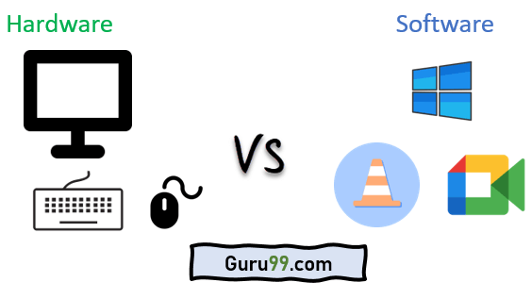
Software y Hardware

Slide 2
SOFTWARE
El software es un conjunto de reglas y programas que sirven o son utilizados para el buen funcionamiento en los dispositivos . El software que se utilice puede ir variando según el dispositivo y la compatibilidad de la versión del software.

Slide 3
HARDWARE
El hardware es el conjunto de compuestos que debe contener una computadora o dispositivo para que pueda funcionar. Entre mayor sea la calidad de los componentes tendrá un mejor funcionamiento

